Slide 1
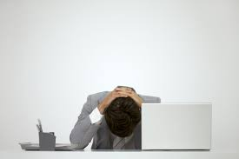
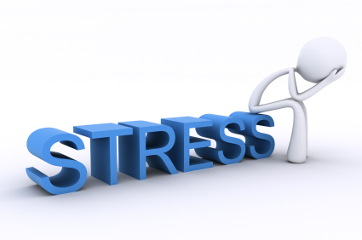

Slide 2
امروزه استرس یا فشار روانی جزو همیشگی زندگی افراد شده است. ”کارم خیلی پر استرس است.“ ”زندگی پرتنشی دارم.“ ”برای بچه هایم نگرانم.“ و عبارات مشابه به وفور در کلام و محتوای گفتار افراد دیده می شود.
همگام با پیچیده تر شدن شرایط زندگی و مسائل ناشی از آن سطح استرس های وارده بر افراد نیز روز به روز در حال افزایش است.

Slide 3
با توجه به این مقدمه به نظر شما منظور از استرس چیست؟

Slide 4
پس می توان گفت هرآنچه سازگاری فرد را برهم زده و ضرورت سازگاری مجدد را ایجاب می کند استرس نامیده می شود.
استرس در رابطه بین فرد و محیط به وجود می آید که در طی آن رابطه فرد زیر بار فشار قرار گرفته و کنترل آن برای او سخت می باشد.
پس استرس برایندی است از تعامل فرد و محیط که سازگاری فرد را بر هم زده و ضرورت سازگاری مجددی را ایجاب می کند.

Slide 5
شدت از 1 تا 100 | موقعیت
 | تغییر محل سکونت
 | شلوغی اتوبوس
 | مرگ یک عزیز
 | ازدواج
 | ترافیک شدید و دیر رسیدن به جلسه
 | کارشناس نمونه بودن
 | خراب شدن کولر در روز گرم
 | تعطیلات نوروزی
 | گم کردن کیف
 | تغییر محل کار
 | سخنرانی در جمع
 | نه گفتن به افراد مهم زندگی
 | بیماری فرزند

Slide 6
شدت از 1 تا 100 | موقعیت
 | به تعویق افتادن پاداش آخر سال
 | قضاشدن نماز عصر
 | زیادی حجم کار
 | پاس نشدن چک
 | دوست نداشتن شغل
 | تمدید نشدن قرارداد کاری
 | گرفتاری با خانواده همسر
 | بچه دار شدن
 | اختلاف زناشویی و جداشدن از او
 | ارتقای شغلی
 | درگیری با رئیس
 | مریض شدن همسر
 | از دست دادن شغل

Slide 7
آیا همه ی موضوعات مطرح شده در تمرین فوق رویدادهای منفی بودند؟
آیا پاسخ های افراد به موقعیت های مشابه یکسان بود؟

Slide 8
نتیجه گیری:
1. فشاری که فرد در موقعیت های استرس زا احساس می کند ضرورتا شامل موضوعات و مسائل منفی نمی شود بلکه وقایع مثبت هم ممکن است تنش زا باشد.
چرا؟
چون در این گونه رویدادها نیز باز هم ضرورت و نیاز به سازگاری وجود دارد.
2. تفاوت های فردی در ادراک شدت تنش زایی موقعیت ها تاثیر به سزایی دارد.

Slide 9
فهرستی از استرس هایی که طی 5 سال، 1 سال، 1 ماه، و روز اخیر تجربه کرده اید تهیه کنید.

Slide 10
رابطه بین تنش و عملکرد یا میزان استرس و سطح عملکرد

Slide 11
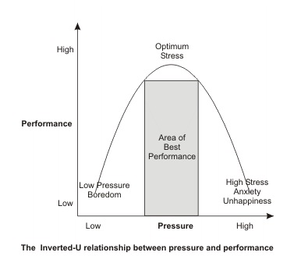

Slide 12
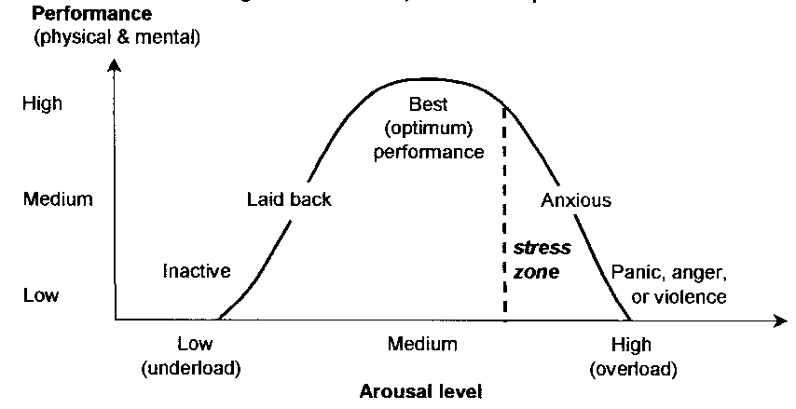

Slide 13
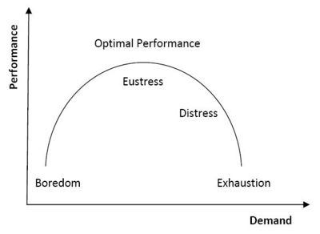

Slide 14
نتیجه گیری:
نتایج حاصل از استرس همیشه منفی نیست بلکه استرس می تواند تاثیرات مثبتی هم بر عملکرد فرد داشته باشد.
نمی توان گفت هرچه استرس بیشتر باشد اثرات آن هم بدتر است.
استرس خیلی زیاد و خیلی کم دردسر ساز است.
استرس خیلی زیاد بهره وری، اعتماد به نفس و کارآیی فرد را کاهش می دهد و باعث می شود فرد احساس خستگی و ناتوانی شدید را تجربه کند.
استرس خیلی کم نیز به معنای فقدان انگیزه، نشاط، شادابی و پویایی می باشد.
برای داشتن زندگی پویا وشاد با عملکرد مناسب ، سطح بهینه ای از استری ضروری است.

Slide 15
تهیه جدول علائم تنش

Slide 16
تنش حاصل از فشار روانی هم جسم و هم روان فرد را تحت تاثیر قرار می دهد. چرا که انرژی حاصل از تنیدگی به صورت پنهان برای همیشه باقی نمی ماند بلکه به هر شکلی راه خودش را برای به سطح آمدن و ورود به دنیای خارج پیدا می کند و به بیرون ریخته می شود.

Slide 17
علائم فیزیولوژیک
علائم رفتاری
علائم روانی

Slide 18
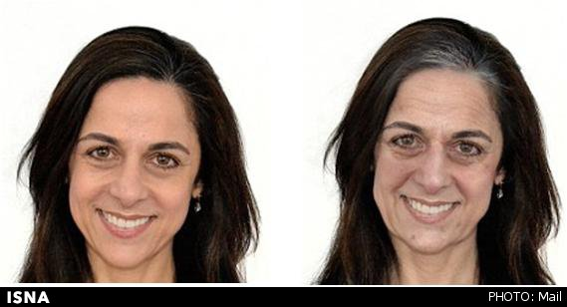

Slide 19
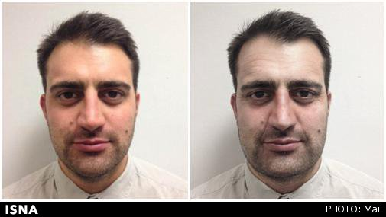

Slide 20
عوامل استرس زای محیطی اجتماعی | عوامل استرس زای شغلی

Slide 21
خاستگاه های استرس منابع بالقوه ی تنش زا
منابع استرس
مسائل فردی
شغلی
شرایط محیطی اجتماعی
روابط خانوادگی

Slide 22
گرچه خود فرد در چگونگی شکل گیری و شدت استرس نقش دارد اما شاید بتوان بخشی از این فشارها را ناشی از ساختارهای حاکم بر سازمان و شیوه های مدیریت آن دانست.

Slide 23
وقتی ساختار سازمان، قوانین و مقررات سخت و دست و پا گیر و سیستم مدیریتی غیر مشارکتی را برای سازمان خود تعریف می کند یا برعکس وقتی آزادی بیش از حدی بر ساختار سازمان حاکم می کند و مسئولیتی را تقبل نمی کند مسلما نمی تواند برآورد مناسبی از نیازهای کارکنان و فشارهای حاکم بر آن ها داشته باشد.

Slide 24
فشار روانی نقش
ابهام در ایفای نقش:
شفاف نبودن نقش و نداشتن آگاهی کافی از رفتارهایی که باید در نقش خاصی انجام دهیم. که معمولا منجر به فشار روانی می شود.

Slide 25
زمانی که ضرورت های رفتاری مرتبط با یک نقش مبهم باشد و فرد از رفتارهای مخصوص آن و همچنین از مرزها و دامنه ی عملکرد خود بی اطلاع باشد و قتی که گروه یا سازمان از فرد توقعات نامتجانس و نامشخص داشته باشد ابهام در نقش صورت می گیرد.

Slide 26
تعارض در ایفای نقش:
اگر فعالیت های چندگانه ی ضروری برای ایفای یک نقش با فعالیت های مخصوص سایر نقش ها ناهمساز باشند تعارض در نقش رخ می دهد.

Slide 27
تعارض در نقش
تعارض درون نقشی
تعارض بین نقشی

Slide 28
خانم کاظمی مدیر یک بخش اداری است و از او انتظار می رود که گروهی را رهبری کند و در این نقش موفق عمل می کند و بنابراین همیشه مورد تایید و تمجید کارکنان و روسای خود قرار می گیرد.
اما در منزل مهرداد همسرش از او انتظار اطاعت و فرمانبرداری داشته و می خواهد او مانند یک کدبانو و خانه داد عمل کند. ولی خانم کاظمی به کارهای خانه علاقه ای ندارد و بیشتر تمایل دارد مدیریت خانه را بر عهده داشته باشد.

Slide 29
سهراب به عنوان مشاور روانی در کارخانه ای کار می کند. کارگران و افراد زیادی که در آن کارخانه کار می کنند به خاطر مسائل و مشکلاتی که با آن روبرو هستند به وی مراجعه می کنند و از او انتظار دارند که رازنگهدار آنان باشد.
اما مدیر کارخانه نیز از او انتظار دارد که کارکنان پردردسر را شناسایی کرده و کسانی را که برای اهداف سازمانی مناسب نیستند به بخش مدیریت کارخانه معرفی کند.

Slide 30
عوامل محیطی اجتماعی:
نابسامانی های اقتصادی
نابسامانی های سیاسی
نابسامانی های تکنولوژی
نابسامانی های اجتماعی

Slide 31
عوامل فردی و خانوادگی:
چه ویژگی هایی دارید یا چه عواملی در زندگی خانوادگی و روابط خانوادگی شان وجود دارد که می تواند تنش زا باشد؟

Slide 32
این چهار دسته عوامل به عنوان منابع بالقوه ی تنش زا عمل می کنند اما اینکه آن ها به صورت تنش های بالفعل در خواهند آمد یا نه، به ....................... بستگی دارد.
برخی افراد از آستانه ی تحریک پایینی برخوردارند و در مقابل کوچکترین محرک فشارزایی فشار را تجربه می کنند و احساس در هم تنیدگی می کنند.

Slide 33
عوامل چنین تفاوت های فردی چه چیزهایی هستند؟
ادراک فرد از موقعیت
حمایت های اجتماعی
اعتقاد داشتن به کانون کنترل
شیوه های مقابله
باورها

Slide 34
خانم محمدی: این یعنی دردسر، حتما خطایی از من سر زده و حتما با مشکل مواجه می شوم.
خانم موسوی: فردا معلوم خواهد شد که مشکلی به وجود آمده یا نه ولی برای محکم کاری اطلاعات بایگانی شده ام را با خود برده و لباس مرتب تری می پوشم.
آقای شهیدی: حتما اشتباهی شده و به همین خاطر اصلا لازم نیست بروم و وقتم را هدر بدهم.

Slide 35
نتیجه گیری:
افراد بسته به پنداشت یا برداشتی که از موقعیت دارند و نه خود واقعیت واکنش نشان می دهند.
پژوهش ها نشان می دهد برخی افراد یک آمادگی کلی برای منفی دیدن چیزها داشته و در برخورد با هر پدیده ای به دنبال پیامدهای منفی و ناخوشایند می گردند.

Slide 36
حمایت اجتماعی:
وقتی فرد در سیستمی زندگی می کند-خانه و محیط کار- که افراد نسبت به هم مهربان و یاری گر هستند و به وقت نیاز همدیگر را می فهمند و حمایت می کنند این درک شدن، فهمیده شدن و حمایت شدن همچون سپری عمل می کند که قادر است در برابر ضربات ناشی از تنش مقاومت کند.

Slide 37
کانون کنترل: درونی یا بیرونی؟
برخی افراد معتقدند که می توانند حالات درونی و رفتارهایشان را خودشان تعیین کنند، بر محیط تاثیر بگذارند و به پیامدهایی که مطلوب آن هاست نائل گردند.
چنین افرادی در قابل خود، انتخاب های خود و زندگی احساس مسئولیت می کنند و با تلاش و پشتکار به مقابله با چالش های زندگی می پردازند.

Slide 38
برخی دیگر بر این باورند که مسیر زندگی آن ها توسط اتفاقات بیرونی و اطرافیانشان تعیین می شود و خود قادر نیستند کنترلی بر رفتار، احساسات و اتفاقاتی که برایشان رخ می دهد داشته باشند.

Slide 39
شیوه های مقابله:
روش های هیجان مدار
روش های مساله مدار
روش های مقابله ای ناسازگار

Slide 40
هیجان مدار:
طی این روش، فرد تلاش و کوششی در جهت برطرف کردن مشکل نمی کند بلکه سعی می کند با آرام کردن خود از شدت فشار روانی حاکم بکاهد.
مساله مدار:
طی این روش، فرد سعی می کند با انجام دادن عمل یا فعالیتی به حذف یا کاهش فشار روانی بپردازد.

Slide 41
مقابله ای ناسازگار:
طی این روش، فرد به منظور کاهش فشار روانی به رفتارهای مضر و مخربی همچون مصرف مواد مخدر، خودکشی، فحشا و غیره روی می آورد.

Slide 42
باورها:
باروهای مانع ساز
باورهای تسهیل گر

Slide 43
منابع لازم برای مدیریت استرس
منابع سازگاری مهارتی:
مجموعه مهارت هایی که به سازگاری بهتر فرد با محیط پیرامون و موقعیت های مختلف کمک می کنند.
منابع سازگاری فردی:
مجموعه فعالیت هایی که فرد به منظور بهبود وضعیت جسمانی و روانی وافزایش آستانه ی تحمل خود می تواند انجام دهد.

Slide 44
برای مدیریت بهتر تنش در سطوح مختلف فردی، خانوادگی، شغلی، محیطی و اجتماعی افراد به چه مهارت هایی نیاز داریم؟

Slide 45
خودآگاهی چگونه می تواند در مدیریت استرس موثر واقع شود؟
خودآگاهی منجر به خود تنظیمی می شود.
آگاهی از وضعیت درونی می تواند رفتارها و واکنش های فرد را تعدیل و تنظیم کند.
تعامل فکر، احساس و رفتار

Slide 46
به نظر شما برای بهبود وضعیت جسمی-روانی و افزایش آستانه ی تحمل خود چه کارهایی می توانیم انجام دهیم؟

Slide 47
راهکارهای بلندمدت:
معنویت
نوشتن خاطرات
ورزش های هوازی
تنفس عمیق
تغذیه مناسب
تفریح و سرگرمی
حمایت های اجتماعی
تن آرامی
مدیریت زمان
مدیریت مالی

Slide 48
راهکارهای کوتاه مدت:
خودآگاهی هیجانی
گفتن عبارت ایست
ترک موقعیت
تلقین برخی جملات
به خاطرآوردن خاطره ای خوشایند
دوش گرفتن
ماساژ
نمازو و نیایش
گوش دادن به قطعه ای موسیقی

Slide 49
تمهیدات سازمان برای کاهش فشارهای روانی:
بهسازی محیط های فیزیکی و شیمیایی
توازن بین زیادی و کمی کار
امنیت شغلی
فرصت دادن به افراد برای مشارکت در تصمیم گیری
کاشتن از تندگی های نقش

